Slide 1
Menjadi Sarjana Berkarakter Unggul dan Inspiratif di Era Global
Sudaryanto, M.Pd.
PBSI FKIP UAD

Slide 2
Tak kenal maka ta’aruf...
Nama: Sudaryanto, M.Pd.
Prodi: PBSI FKIP UAD
Bidang Keilmuan: Linguistik dan Bahasa Indonesia bagi Penutur Asing (BIPA)
Pengalaman Mengajar: Dosen Tamu (Visiting Lecture) di Departemen Bahasa Indonesia, Fakultas Kajian ASEAN, Guangxi University for Nationalities, Nanning, Guangxi, China (2013—2015)

Slide 3
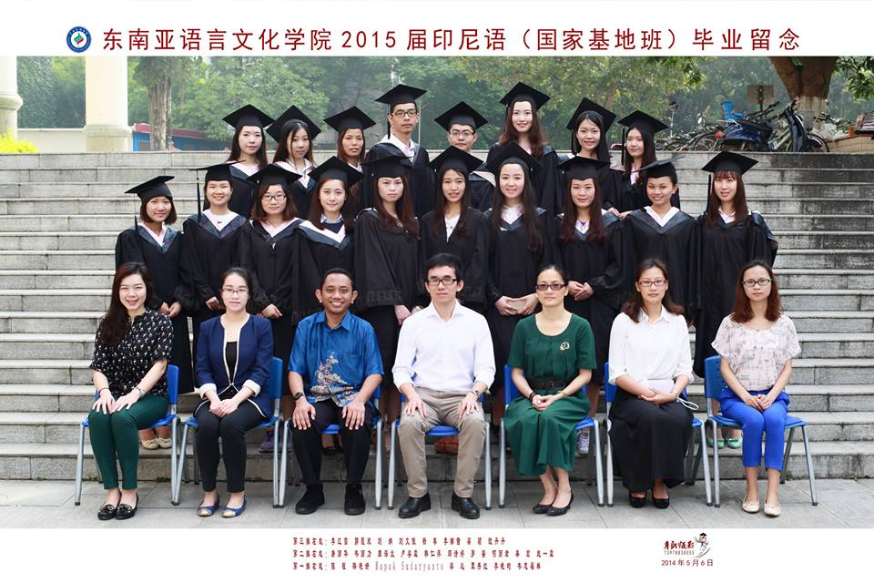

Slide 4
Unggul
‘Lebih tinggi (pandai, baik, cakap, kuat, awet, dan sebagainya) daripada yang lain-lain; utama (terbaik, terutama’ (KBBI Daring)
Apa potensi keunggulan dalam diri Anda?
Bisakah potensi keunggulan Anda itu dioptimalkan dengan sebaik-baiknya?
Bagaimanakah cara mengoptimalkan potensi keunggulan Anda itu?

Slide 5
Potensi Keunggulan
Memiliki fisik dalam bentuk yang sebaik-baiknya (Q.S. At-Tiin [95]: 4). Tapi, nyatanya, ada sejumlah tokoh yang memiliki keterbatasan fisik, tetapi dia justru dapat menjadi sosok unggul dan inspiratif bagi kita.
Kuntowijoyo (Guru Besar Sejarah UGM dan Sastrawan)
Gol A Gong (pendiri Rumah Pustaka Dunia, Serang)
HAMKA (Sastrawan dan ulama terkemuka)
dst.

Slide 6
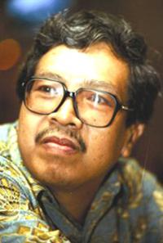
Kuntowijoyo

Slide 7
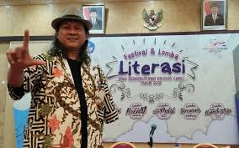
Gol A Gong

Slide 8
Cara-cara Pengoptimalan Keunggulan Diri (1)
Rajin membaca dan menulis. Misalnya, merangkum dan menampilkan catatan-catatan kuliah di blog atau vlog (video blog) yang dapat diakses oleh orang banyak.
Punya komunitas/kelompok. Misalnya, rutin berdiskusi buku, menulis karya tulis ilmiah (KTI), berbagi pengalaman unik, dll. Sewaktu bertugas di China, saya suka berkumpul dengan komunitas Muslim (Indonesia, China, India, Bangladesh, Iran, Pakistan).

Slide 9
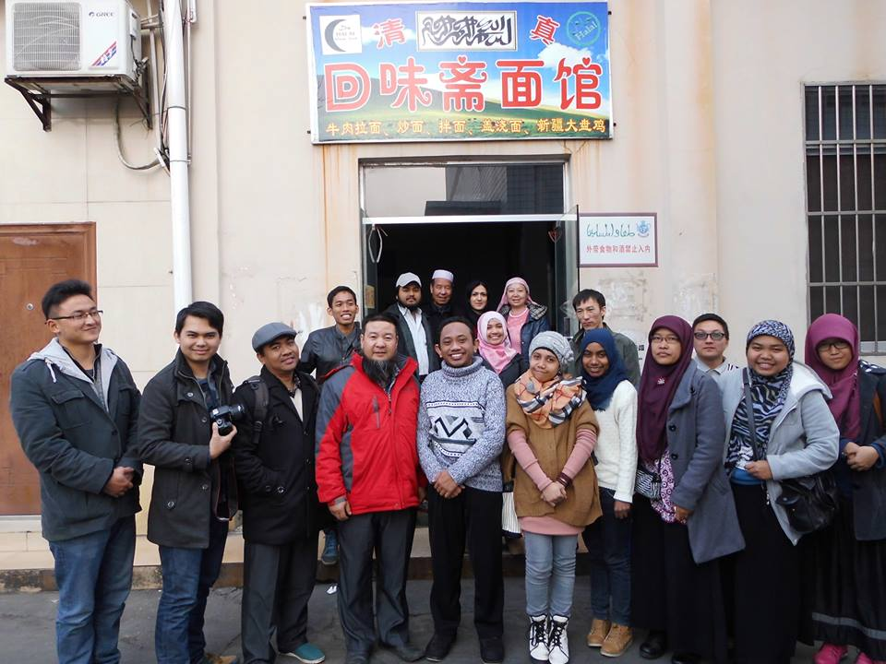

Slide 10
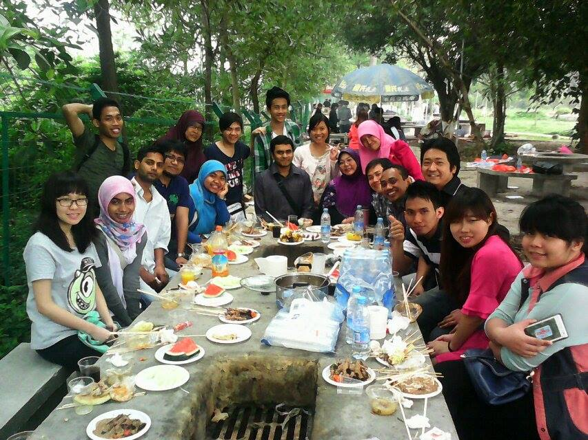

Slide 11
Cara-cara Pengoptimalan Keunggulan Diri (2)
Belajar dari orang-orang sukses (dosen, teman sebaya, kakak/adik angkatan, dll.).
Punya semangat 3B (berani, bersungguh-sungguh, dan berbeda). Misalnya, jika teman Anda bertipe mahasiswa 2K (kos-kampus), maka Anda harus berbeda dengannya, bertipe 5K (kos-kampus-komunitas-karya-kreatif). Saat menjadi dosen, saya mengajar dengan teknik yang unik dan berbeda dengan dosen lainnya.

Slide 12
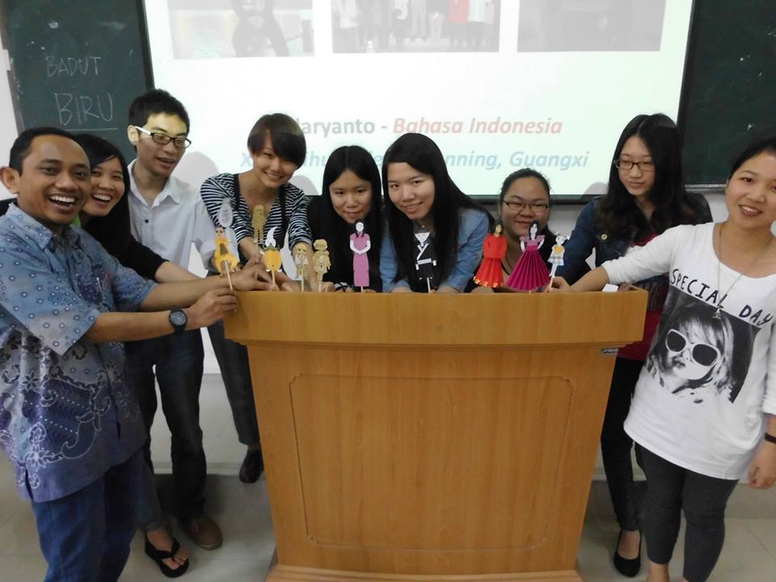

Slide 13
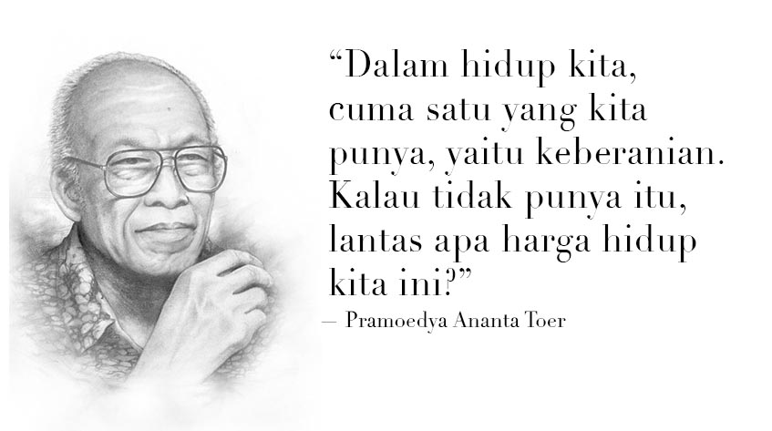
Ungkapan Inspiratif

Slide 14
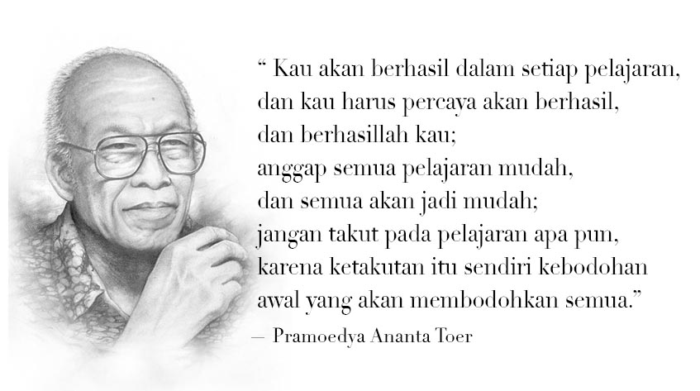
Ungkapan Inspiratif

Slide 15
Burung Irian burung Cenderawasih Cukup sekian dan terima kasih

